Slide 1



ДИСТРИБЬЮТОР ПРОФЕССИОНАЛЬНОГО
AV-ОБОРУДОВАНИЯ

Slide 2


«СНК С» занимает лидирующие позиции в дистрибуции профессионального AV-оборудования в России и странах СНГ.
В каталоге представлены все разделы системной интеграции: звук, свет, видео, коммутация, конференц-системы, кабели и инсталляционные решения – порядка 16 000 наименований известных мировых брендов в более чем 25 товарных группах.
Поставляемое оборудование успешно используется в ситуационных и торговых центрах, офисах, ВУЗах, кафе, ресторанах и барах, на складах, спортивных, промышленных и транспортных объектах по всей стране и за рубежом.
О КОМПАНИИ
16 000+
25
ОБНОВЛЕНИЯ
наименований
товарных групп
каждую неделю

Slide 3










Все
направления AV
Гарантия
качества
Сопровождение проекта
ПРЕИМУЩЕСТВА
Удобная
логистика
Семинары
и тренинги
Выгодное сотрудничество
Более 15 лет
на рынке
Бесплатное
обучение
Онлайн
B2B-платформа

Slide 4


Собственные склады в Москве и Московской области
Широкий ассортимент товара в наличии
Оперативная доставка в регионы РФ
ЛОГИСТИКА

Slide 5

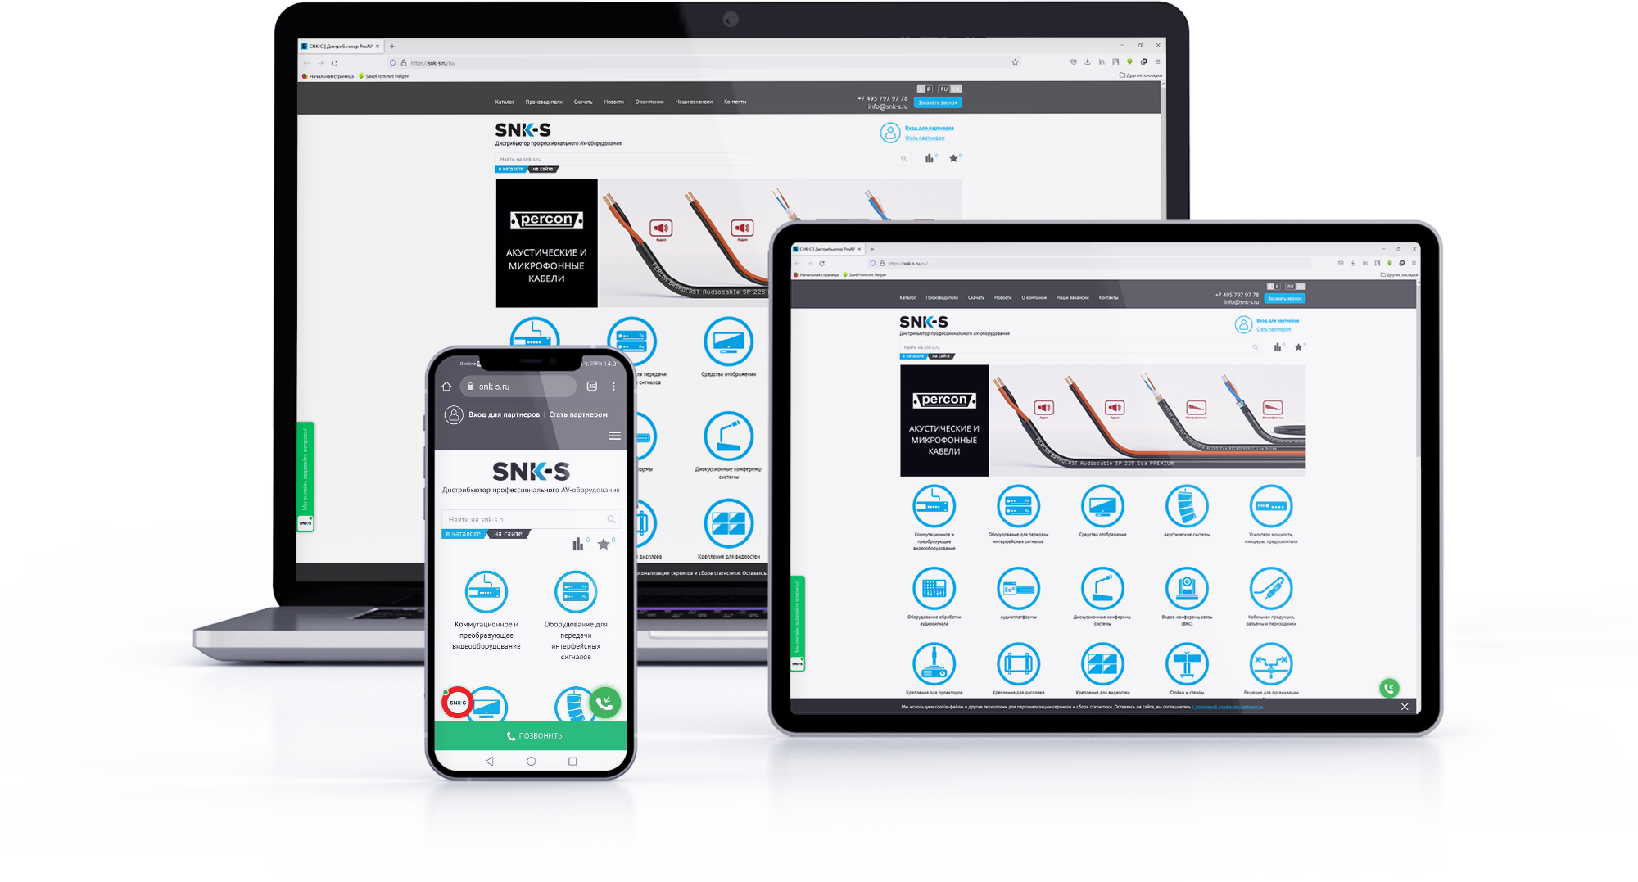
ЕДИНАЯ ПЛОЩАДКА
для заказа и отслеживания товаров
WWW.SNK-S.RU
B2B-платформа
«Умный» подбор
по параметрам
Актуальные данные по наличию
Доступ к личному кабинету 24/7

Slide 6































БРЕНДЫ
Более 30
известных
брендов

Slide 7

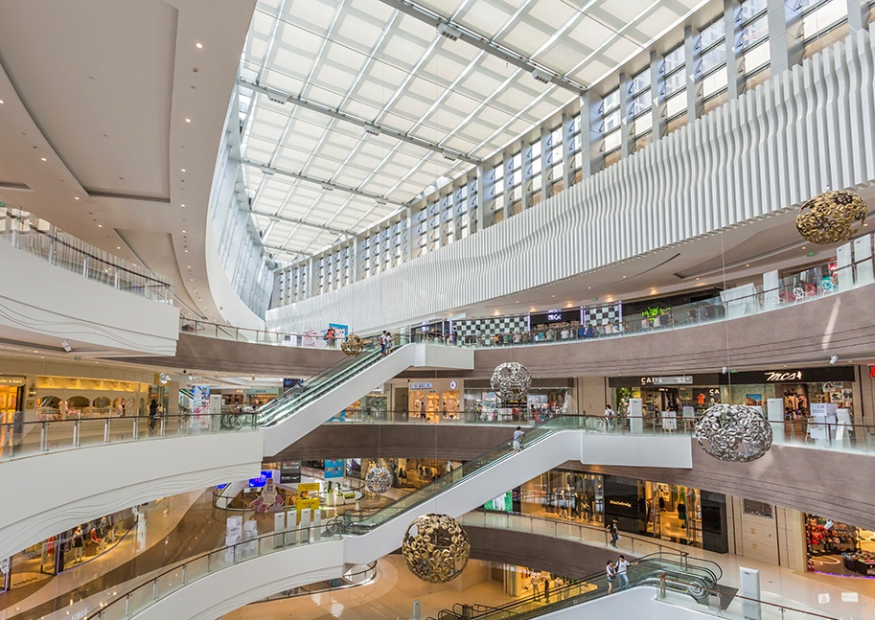
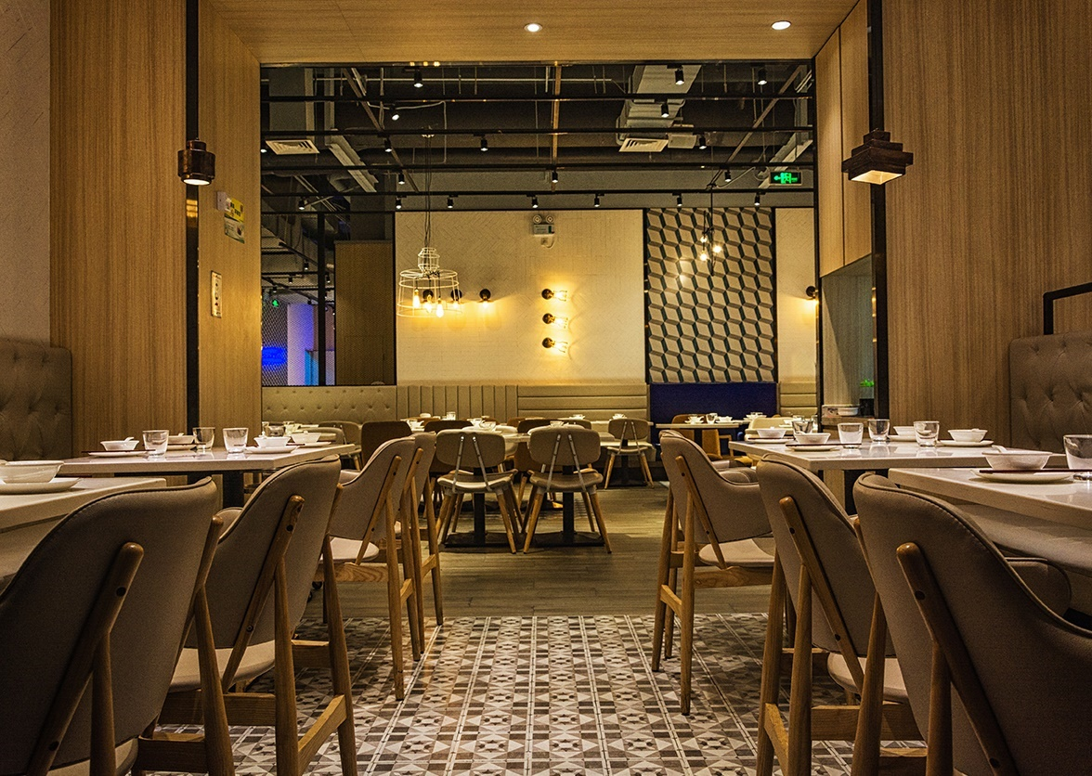

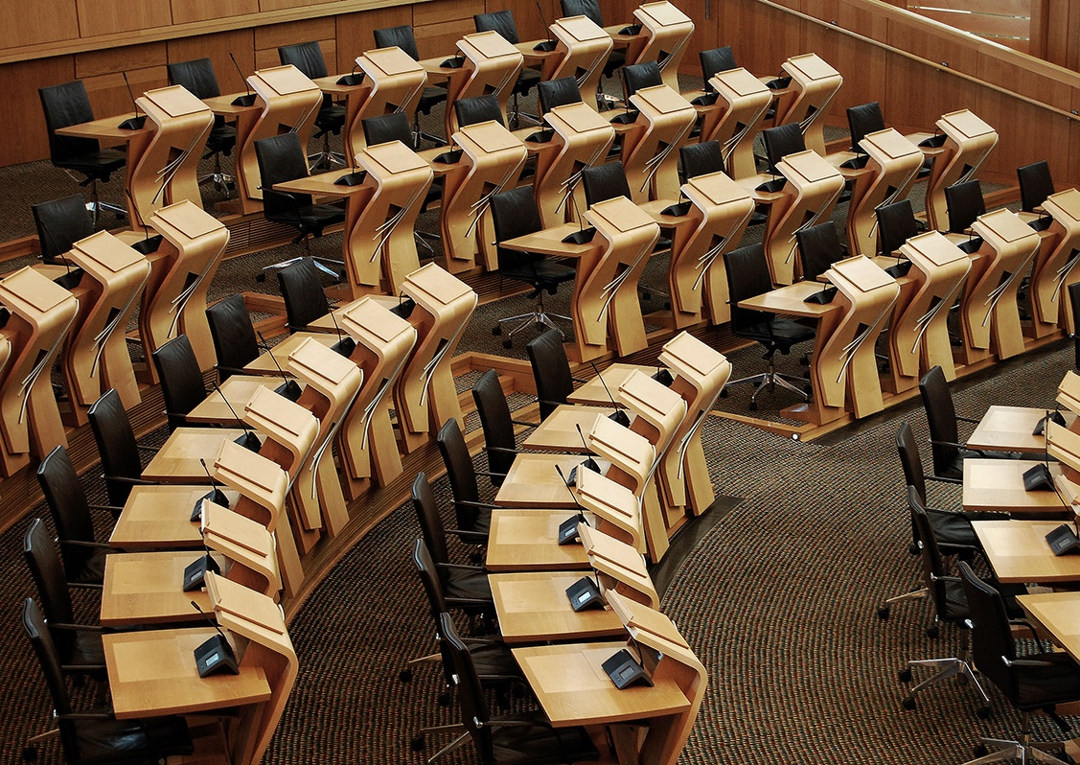
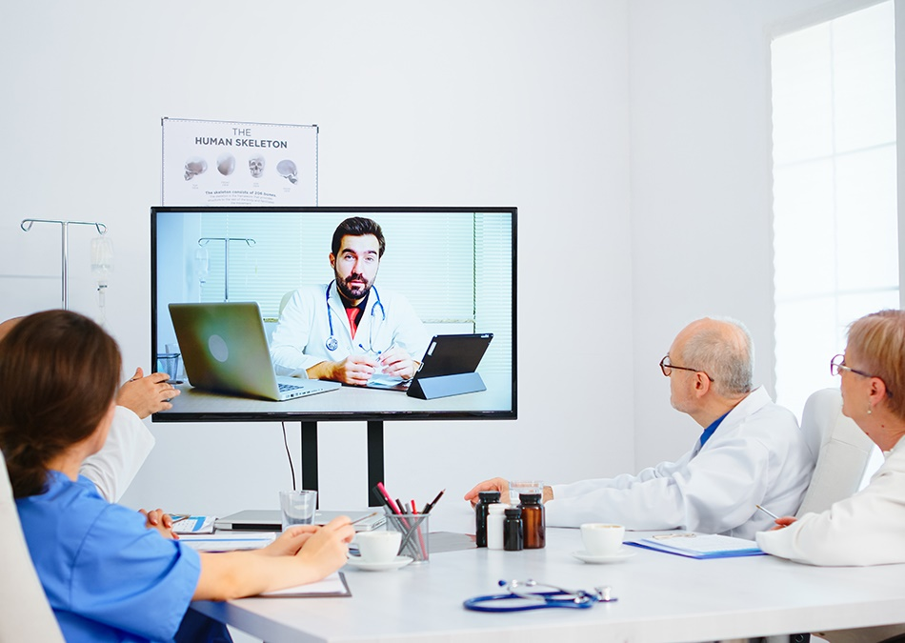
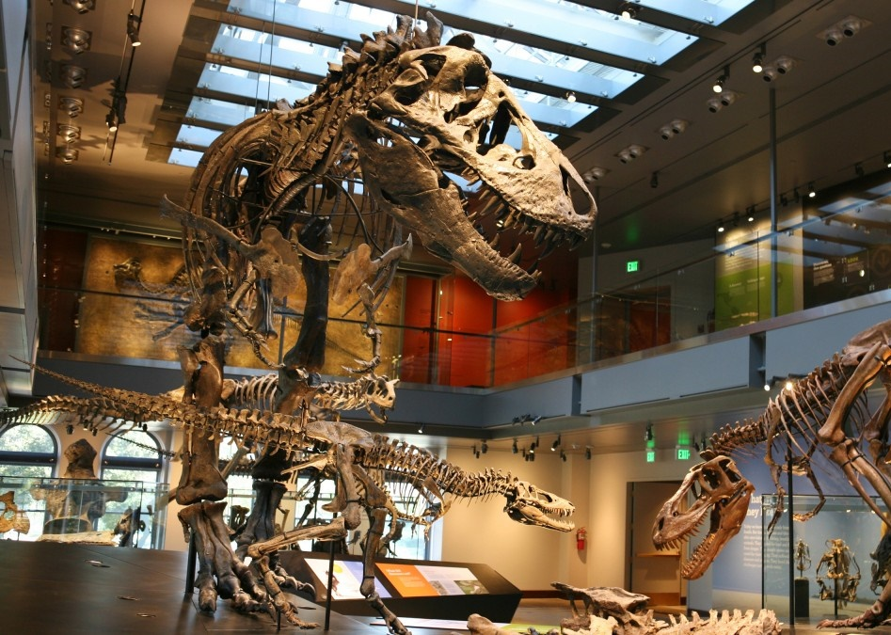

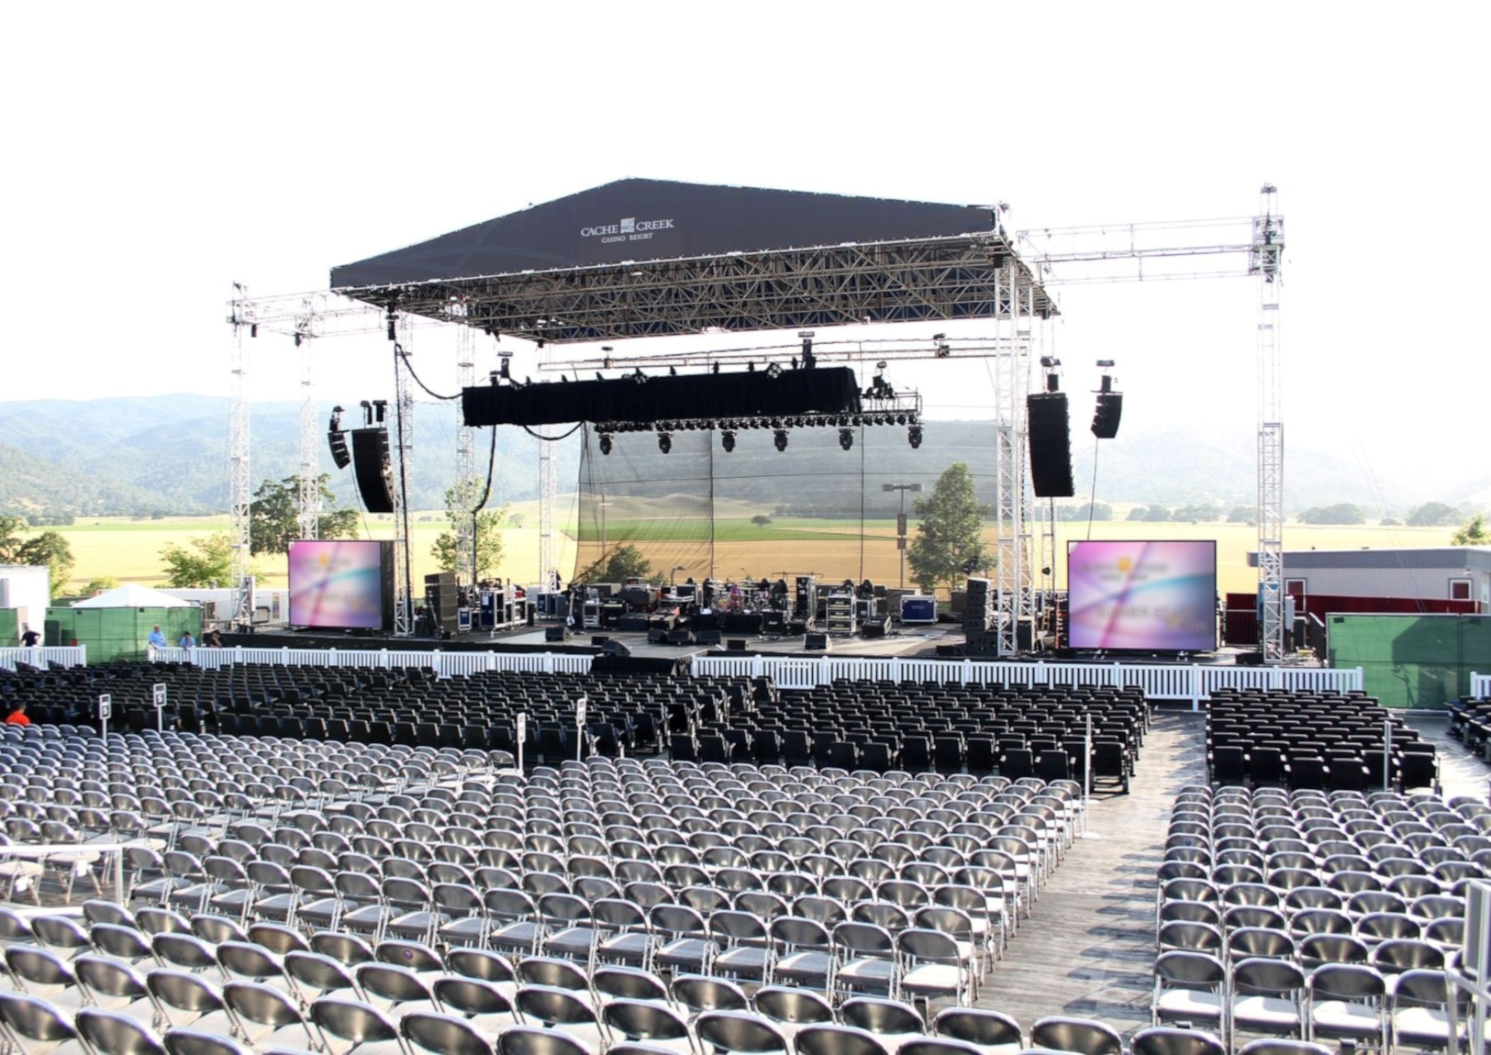

РЕШЕНИЯ
Ретейл
HoReCa
Спортивные сооружения
Государственные учреждения
Медицина
Культурные и
развлекательные центры
Образование
Парки и уличные мероприятия
Корпоративный
сегмент

Slide 8

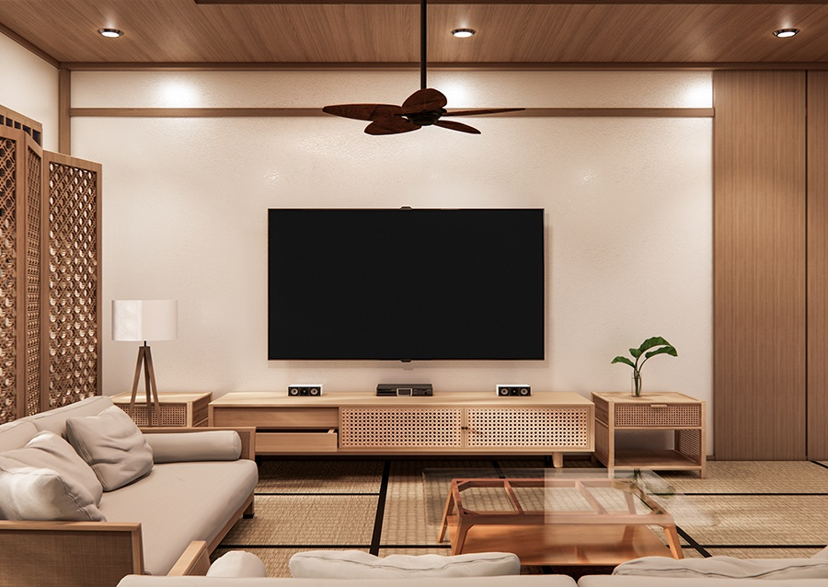
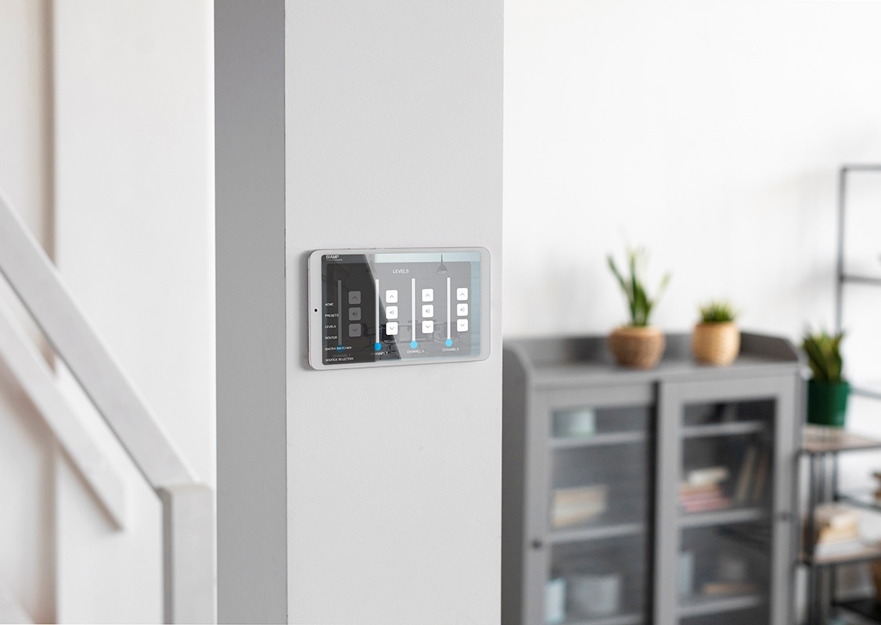

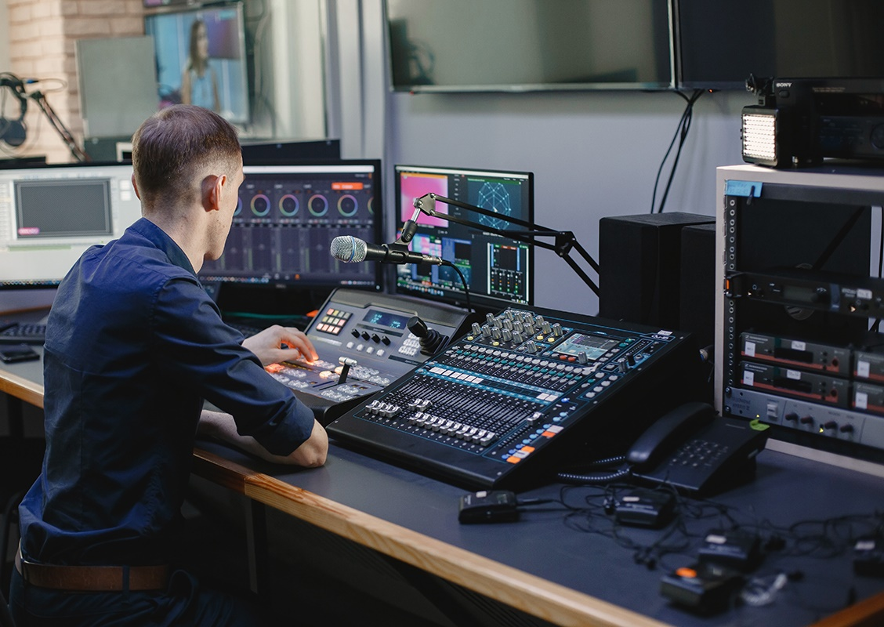

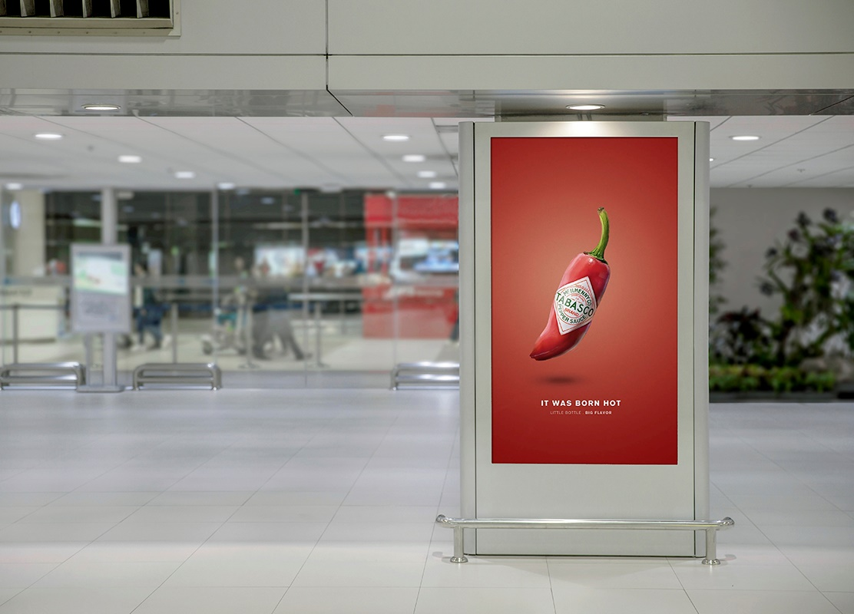
РЕШЕНИЯ
Домашние кинотеатры
Системы «Умный дом»
Ситуационные
центры
Студии
Транспорт
Digital Signage

Slide 9











ООО
«Северный конгресс»
ООО
«ТЕХИНКОМ-Авто»
«Петроинструмент»
РФ, г. Санкт-Петербург
«Северный конгресс»
РФ, г. Петрозаводск
«Монарх Ереван»
Армения, г. Ереван
«ТЕХИКОМ-Авто»
РФ, г. Тверь
ПРОЕКТЫ
Sheraton SVO
РФ, г. Москва
Azimut Отель Сибирь
РФ, г. Новосибирск
Mercure Hotels
РФ, г. Благовещенск
Стадион «Кристалл»
РФ, г. Красноярск
Crocus Fitness
РФ, г. Санкт-Петербург
БПОУ УР «ИТЭТ»
РФ, г. Ижевск
ФГАОУ ВО «СФУ»
РФ, г. Красноярск
Администрация
РФ, г. Петропавловск-Камчатский

Slide 10











ЦЭМИ РАН
РФ, г. Москва
ФГБУ ПОО «ГУОР по хоккею»
РФ, г. Ярославль
«Патриот.Спорт»
РФ, г. Москва
Арбитражный суд
РФ, г. Москва
ПРОЕКТЫ
«Первый канал»
РФ, г. Москва
Зимняя универсиада 2019
РФ, г. Красноярск
«РЖД» Центр управления сетью связи
РФ, Москва
ООО «Концессии водоснабжения-Саратов»
РФ, г. Саратов
RZD International
РЖД Интернешнл
Сербия, г. Белград
АО «Ачимгаз»
РФ, г. Новый Уренгой
Hilton Garden Inn.
РФ, г. Москва
Новосибирский Драматический Театр
РФ, г. Новосибирск

Slide 11










ТОРГОВО-
ПРОМЫШЛЕННАЯ КОМПАНИЯ
«УРАЛОБУВЬ»
Тульская
областная Дума
РФ, г. Тула
«УРАЛОБУВЬ»
РФ, г. Екатеринбург
Macdonalds
(1000 ресторанов сети)
ТГАСУ
РФ, г. Томск
ПРОЕКТЫ
Техническая
Академия Росатома
РФ, г. Москва
АО ЦНТУ «Динамика»
РФ, г. Жуковский
СПбГУ
РФ, г. Санкт-Петербург
ОЭЗ «Алабуга»
РФ, г. Елабуга
Детская республиканская клиническая больница
РФ, г. Казань
Danaflex Nano
РФ, г. Казань
КГЭУ
РФ, г. Казань

Slide 12

ПРОФЕССИОНАЛЬНОЕ
AV-ОБОРУДОВАНИЕ
Москва, 127299
ул. Космонавта Волкова,
дом 10, стр. 1, этаж 9, офис 902
+7 495 797-97-78
+7 965 203-29-55
info@snk-s.ru
WWW.SNK-S.RU

